Slide 1



Slide 2
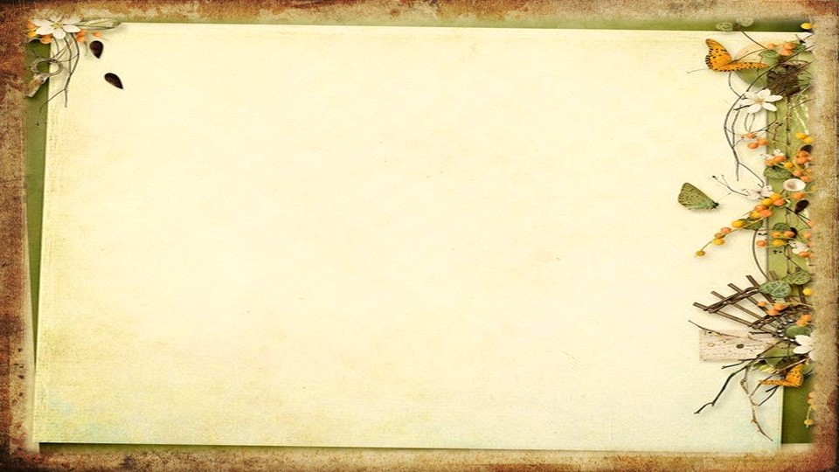
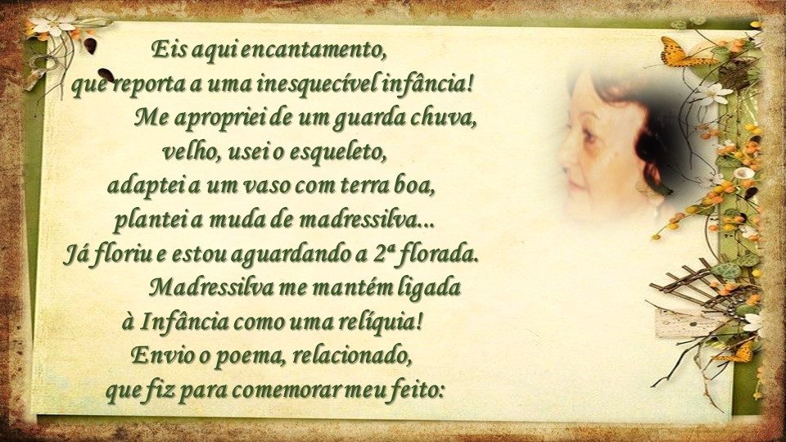
Eis aqui encantamento,
que reporta a uma inesquecível infância!
Me apropriei de um guarda chuva,
velho, usei o esqueleto,
adaptei a um vaso com terra boa,
plantei a muda de madressilva...
Já floriu e estou aguardando a 2ª florada.
Madressilva me mantém ligada
à Infância como uma relíquia!
Envio o poema, relacionado,
que fiz para comemorar meu feito:

Slide 3

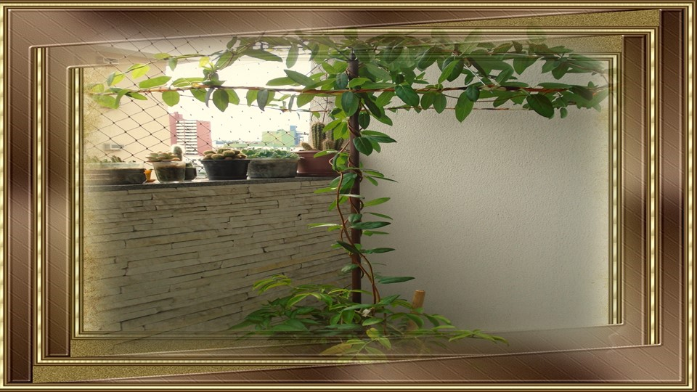

Slide 4
Madressilva
Cema Raizer

Slide 5
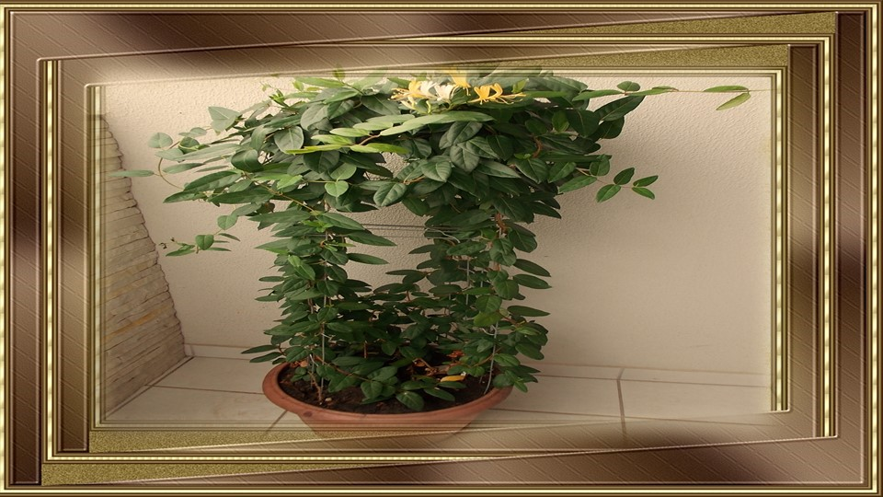

Slide 6
Uma flor plantada
Para dar sorte!
Trazida da Europa
Pelos meus avós imigrantes
Para tornar a morada robusta...

Slide 7
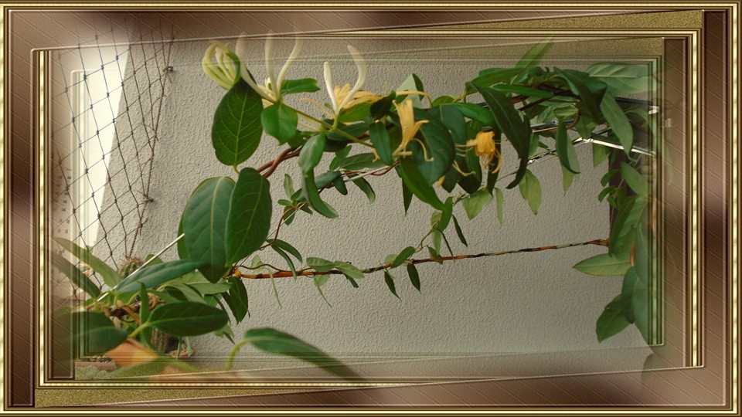

Slide 8
Era cultivada nos quintais
Formando lindos caramanchões
Adornando as paredes de casa
Com suas flores branco –amarelada
De aroma doce e suave, muito agradável
Perfumando o ar e a moradia!

Slide 9
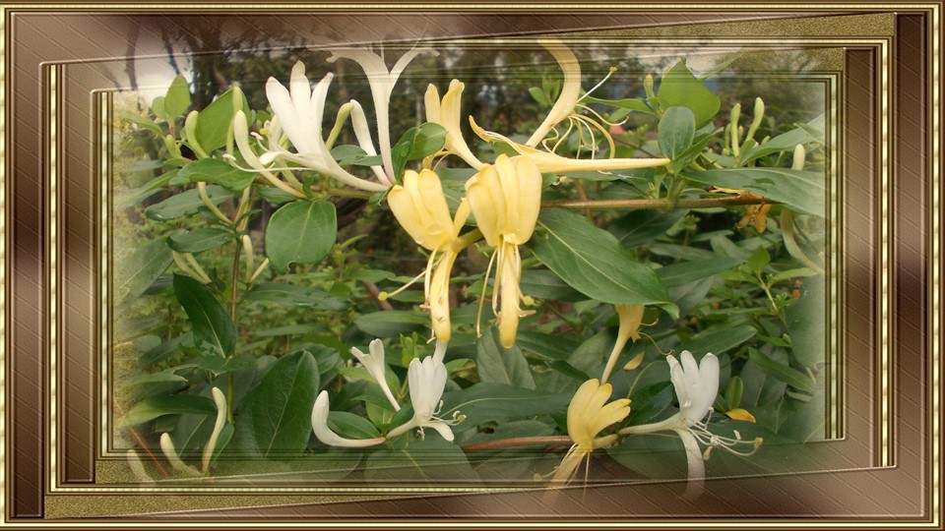

Slide 10
Um aroma que ficou impregnado
Nas memórias da minha infância
Essas doces lembranças marcam
Meu encantamento de poeta
E da inesquecível infância!

Slide 11
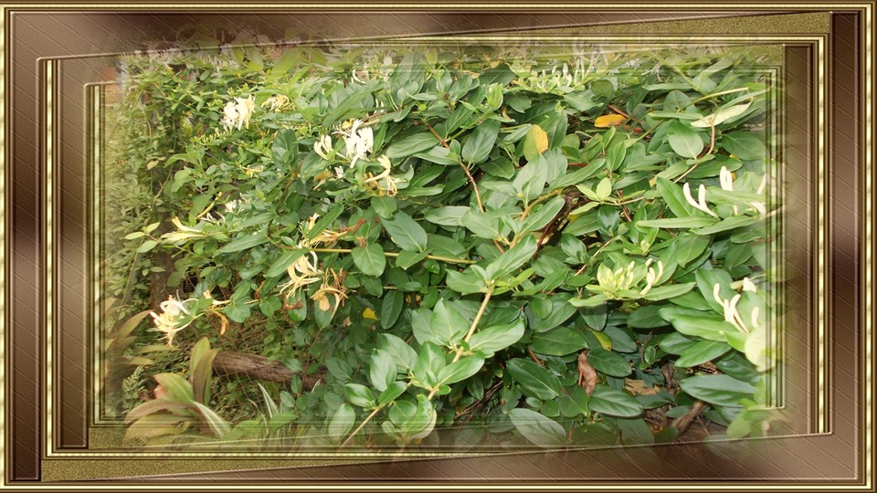

Slide 12

Cema Raizer
Cléo Menegatt

Slide 13
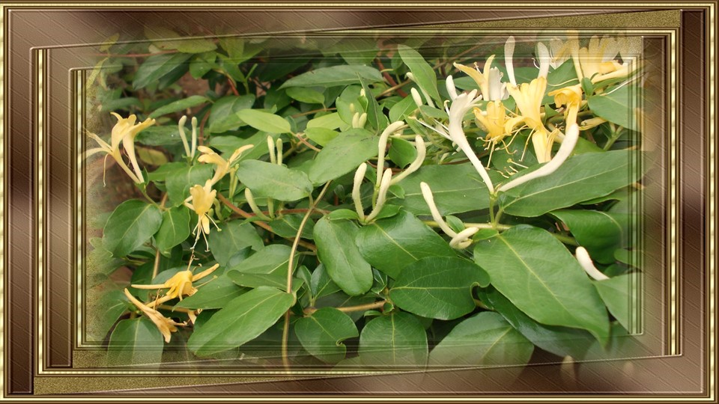

Slide 14
Imagens: Internet e Acervo Pessoal
Texto: Cema Raizer
Música: The Elephant Songs
http://www.sergrasan.com.br/cleoslides
Canal no Youtube:
http://www.youtube.com/c/CleoniceMenegattGoelzer
Criação, Formatação e Edição:
Cléo Menegatt
cmenegatt2016@gmail.com

